Slide 1
Litter Detection Gruppe Daniel, Felix , Jonas
Ki - Systeme SS26

Slide 2
Agenda
Erste Idee und Planen der Tasks
Gewählte Architektur
Einzelne Tasks
Reflektion zum Einsatz von KI
Demo

Slide 3
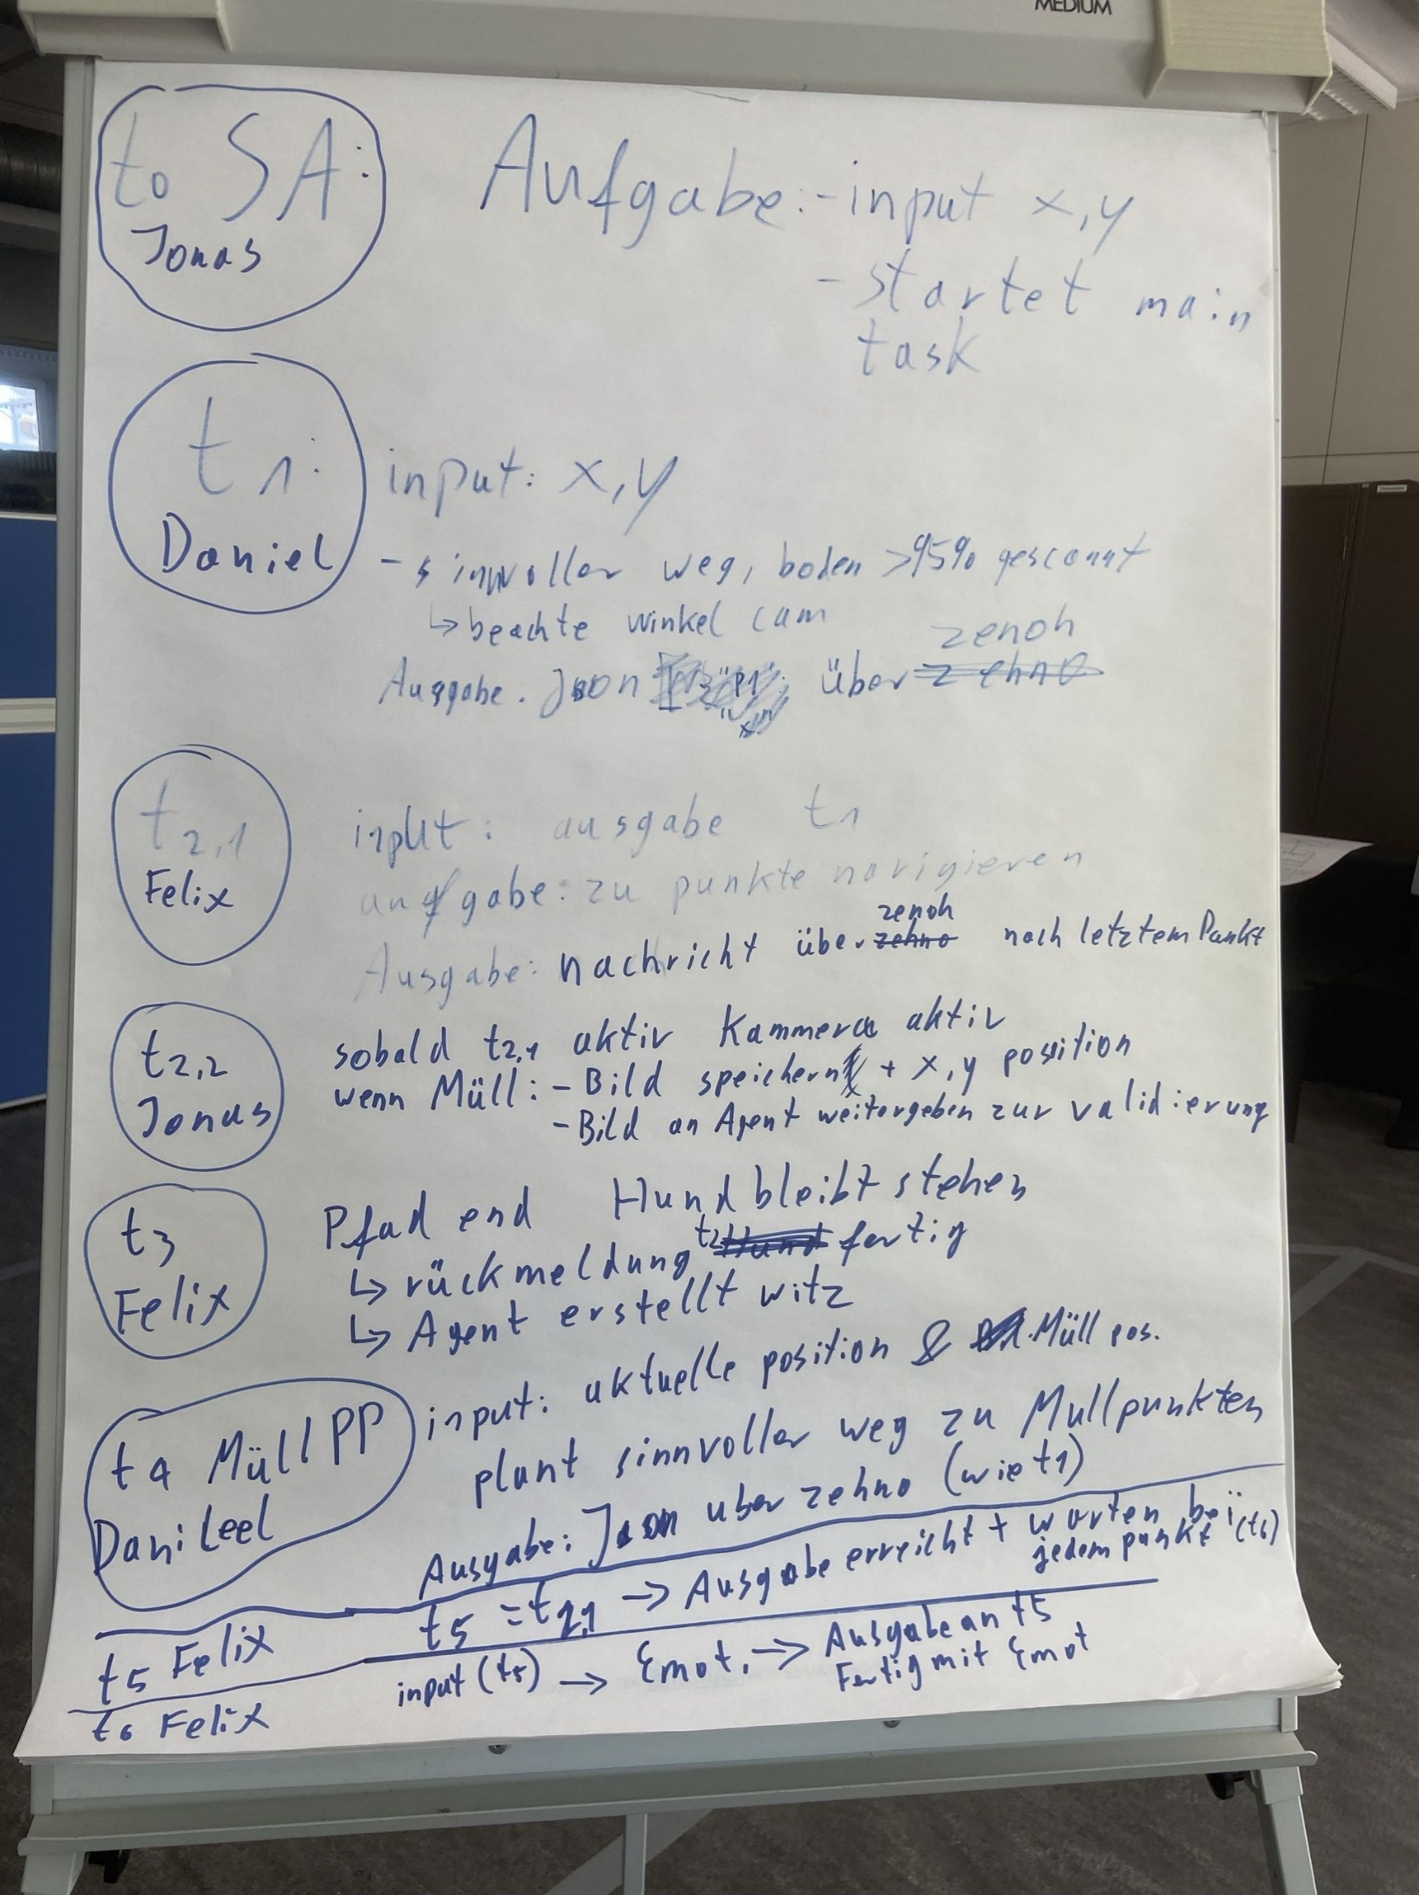
Erste Idee und Planen der Tasks
System mit wenig warten auf Müllerkennung
Zeit effektiv nutzen
Human in the loop, Unitreego2 nur für Erkennung

Slide 4
Gewählte Architektur
Eventbasiert mit Mediator Topologie + Pipeline
Zenoh als Event und Daten Messaging System
Pydantic-Modelle für alle Topics und Task-Outputs
LLM-Agenten via Pydantic-AI + lokales Ollama
Monitoring über Zenoh, mit zenohhammer und Viewer für Kamera
Notes:
Orchastrator mit pipline
Zenoh
pydantic
…….
Mit bildern noch

Slide 5
Gewählte Architektur
Orchestrator
Zenoh-Bus
Worker
Task-Modul
1 put pipeline/{task}/start
2 sub pipeline/*/start
3 run_task()
4 put pipeline/{task}/done
5 sub pipeline/*/done
pipeline/{task}/start
{
"task_id": "task1",
"run_id": "<uuid>",
"status": "start",
"data": {}
}
pipeline/{task}/done
{
"task_id": "task1",
"run_id": "<uuid>",
"status": "done",
"data": "<model_json>"
}
Notes:
Sensorik → Inference → Pipeline & Agenten → Navigation → Robodog – alles über den Zenoh-Bus

Slide 6
Task0 und Task1
Task 0 nimmt User-Input für Fläche
AI-Agent mit Ollama (qwen2.5:7b) plant den Pfad
Tracking mit MLflow
Orchestrator + Worker
startet & stoppt jede Task · pipeline/*/start → done
Task2_1
Pfad abfahren
Task5
Müllpunkte anfahren
Task0
Suchfeld-Eingabe
Task1
Pfadplan · Agent
Task3
Witz · Agent
Task4
Müllpfadplan· Agent
Task2_2
Detektion + Validierung
Task6
Abschluss-Emote
Zenoh-Bus · Kamera · Inference · Agenten (Ollama) · Navigation · Robodog/Go2 · Mensch
Notes:
Einmal ausführlicher mit agent usw

Slide 7
Task2_1 und Task2_2
Punkte aus Task1 abfahren
Währenddessen live interference von Task2_2 bis Task2_1 fertig ist
Dadurch erkannter Müll wird als Frame mit Interferencemaske in Queue gespeichert
Orchestrator + Worker
startet & stoppt jede Task · pipeline/*/start → done
Task2_1
Pfad abfahren
Task5
Müllpunkte anfahren
Task0
Suchfeld-Eingabe
Task1
Pfadplan · Agent
Task3
Witz · Agent
Task4
Müllpfadplan· Agent
Task2_2
Detektion + Validierung
Task6
Abschluss-Emote
Zenoh-Bus · Kamera · Inference · Agenten (Ollama) · Navigation · Robodog/Go2 · Mensch
Notes:
T2_1 laufen der punkte (kann kürzer gehalten werden
Model und interference task2_2

Slide 8
Task2_1 und Task2_2
Frames aus Queue werden auf Maske gecropped und über KI-Agenten mit Ollama (llava-phi3) validiert
Position (Odometry-Hund) wird würd für validierte Frames gespeichert
Task2_2 läuft bis Frame Queue leer ist
Orchestrator + Worker
startet & stoppt jede Task · pipeline/*/start → done
Task2_1
Pfad abfahren
Task5
Müllpunkte anfahren
Task0
Suchfeld-Eingabe
Task1
Pfadplan · Agent
Task3
Witz · Agent
Task4
Müllpfadplan· Agent
Task2_2
Detektion + Validierung
Task6
Abschluss-Emote
Zenoh-Bus · Kamera · Inference · Agenten (Ollama) · Navigation · Robodog/Go2 · Mensch
Notes:
Task2_2 mit croppen, tracken und validierung llm

Slide 9
Task3 und Task4
Task3: Müllwitz aus Anzahl Müll, KI-Agent mit Ollama (qwen2.5:7b)
Task4: Pfadplanner für ablaufen der erkannten Müll Punkte
Task4: KI-Agent mit Ollama (qwen2.5:7b)
Orchestrator + Worker
startet & stoppt jede Task · pipeline/*/start → done
Task2_1
Pfad abfahren
Task5
Müllpunkte anfahren
Task0
Suchfeld-Eingabe
Task1
Pfadplan · Agent
Task3
Witz · Agent
Task4
Müllpfadplan· Agent
Task2_2
Detektion + Validierung
Task6
Abschluss-Emote
Zenoh-Bus · Kamera · Inference · Agenten (Ollama) · Navigation · Robodog/Go2 · Mensch
Notes:
Wiederholdung task1, task3b

Slide 10
Task5 und task6
Task5: Punkte anfahren (wie Task2_1)
Task6: Emote an der Stelle wo Müll erkannt wurde
Mensch sammelt den markierten Müll ein
Orchestrator + Worker
startet & stoppt jede Task · pipeline/*/start → done
Task2_1
Pfad abfahren
Task5
Müllpunkte anfahren
Task0
Suchfeld-Eingabe
Task1
Pfadplan · Agent
Task3
Witz · Agent
Task4
Müllpfadplan· Agent
Task2_2
Detektion + Validierung
Task6
Abschluss-Emote
Zenoh-Bus · Kamera · Inference · Agenten (Ollama) · Navigation · Robodog/Go2 · Mensch
Notes:
Laufen der punkte t5 ähnlich t2_1
T6 geht mit ein, vissuelles Feedback

Slide 11
Reflektion zum Einsatz von KI
Nicht alle Agenten sind zwingend sinnvoll gewesen
Mangelnde Genauigkeit in den Prompts hat zu Ineffizienten geführt
Bei ausführlichen Prompts wurden die Aufgaben gut erledigt
KI beschleunigte die Erstellung von funktionierendem Code
KI war besonders bei der Fehlersuche eine große Hilfe
Notes:
Evtl schwierigkeiten, probleme usw liesten

Slide 12
Aussicht was verbessern
Modell verbessern, nachtrainieren auf Unschärfe, Trainingsdaten erweitern auf häufige Fehldetektionen (z.B. Schuhe)
Tiefenwerte für genauere Müll-Positionsbestimmung
Hund schaut beim Emote in Richtung Müll
Obstacle-Avoidance einbauen
Bessere Ollama Modelle
Notes:
Model besser machen gerade für unschärfe
Tiefenwerte nehmen für positionsbestimmung Müll
Hund Schaut in richtung müll wenn emote
Obsticale avoidence damit hund net über müll läuft
Mehr testen was für validierungsmodel passt

